Slide 1
„Openness in der IT“ – Eine Einführung
Univ.-Doz. Dr. Siegfried Reich
8. IT-Businesstalk, 29. Oktober 2015

Slide 2
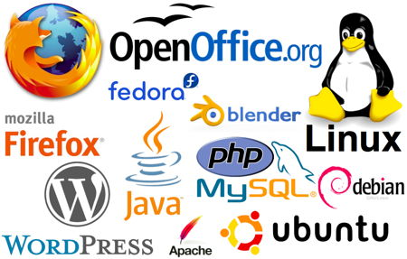
Woran denken Sie bei “Open und IT“?
http://jimvancura.com/geek-tech/data-encryption-and-open-source-software
An OS SW wie Linux, Wordpress, Mozilla Firefox, ... Vielleicht auch Wikipedia?
© (SR) Salzburg Research 2015. Certified in accordance with ISO 9001:2008.

Slide 3
… oder auch: Kostenlose Software
Kostenloser „Open-Source- Download-Kracher“ mit 77 Programmen: http://www.chip.de/artikel/Open-Source-Software-Die-77-besten-Gratis-Programme_57050326.html
Wie auch immer – „Offenheit“ hat sich in den letzten 10-15 Jahren über das Thema „Software“ hinaus weiterentwickelt und umfasst mittlerweile auch Daten, Content, Innovation, ... und beschreibt damit eine grundlegende Herangehensweise: „The open source way of doing things“.
© (SR) Salzburg Research 2015. Certified in accordance with ISO 9001:2008.

Slide 4
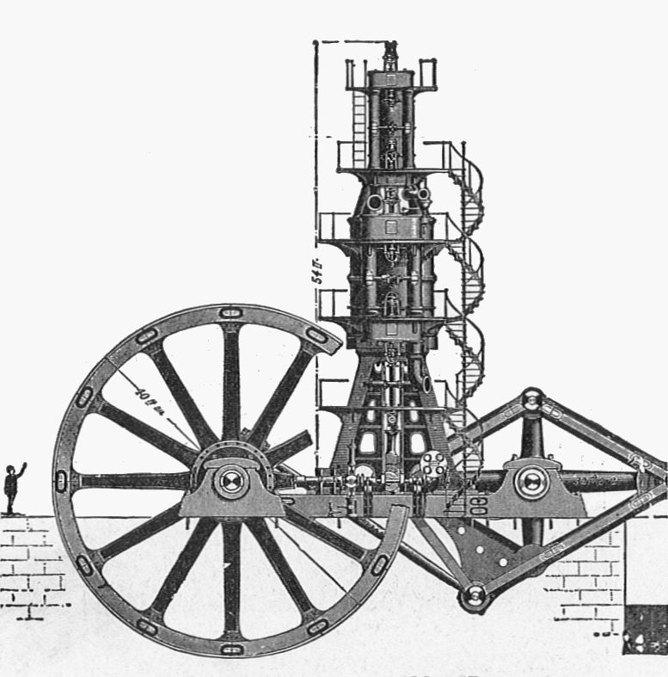
Zu den Ursprüngen von “open”
„Free Software“ in den 1980er Jahren:
  Richard Stallman propagierte ein “freies” Betriebssystem, “freie Software”, …
  das geht über “open source” hinaus, weil es 4 Freiheiten inkludiert (1. SW für beliebige Zwecke ausführen, 2. SW zu untersuchen und anpassen, 3. SW zu teilen und zu kopieren, 4. SW zu modifizieren und weiterzugeben – für 2 und 4 braucht‘s Quelloffenheit, also open source).
  In den 90er Jahren dann als „open source“ weiterentwickelt, z.B. von Tim O‘Reilly
Open Design
  An sich ein altes Konzept in der produzierenden Industrie,
  das unter dem Titel „Collective Invention“ bis ins
  19. Jahrhundert zurückgeht: etwa die
  dampfbetriebenen Pumpen der frühen industriellen
  Revolution in Cornwall
  Seit den 1990er Jahren wiederbelebt, auch hier
  mittlerweile im Verbund mit der Maker-Community ein
  Höhenflug
  http://cje.oxfordjournals.org/content/28/3/347.short und
  https://commons.wikimedia.org/wiki/File:Modern_Cornish_mine_pump-
  _(New_Catechism_of_the_Steam_Engine,_1904).jpg
© (SR) Salzburg Research 2015. Certified in accordance with ISO 9001:2008.

Slide 5


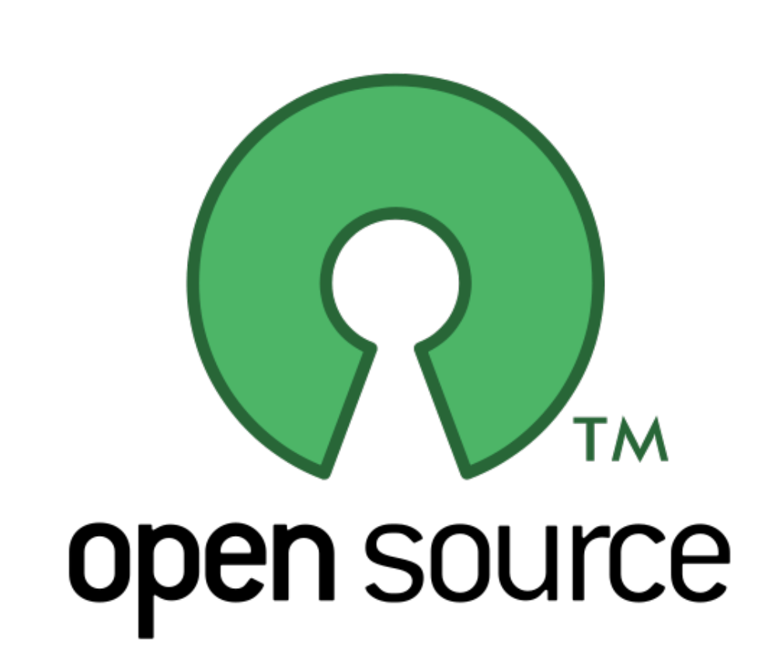
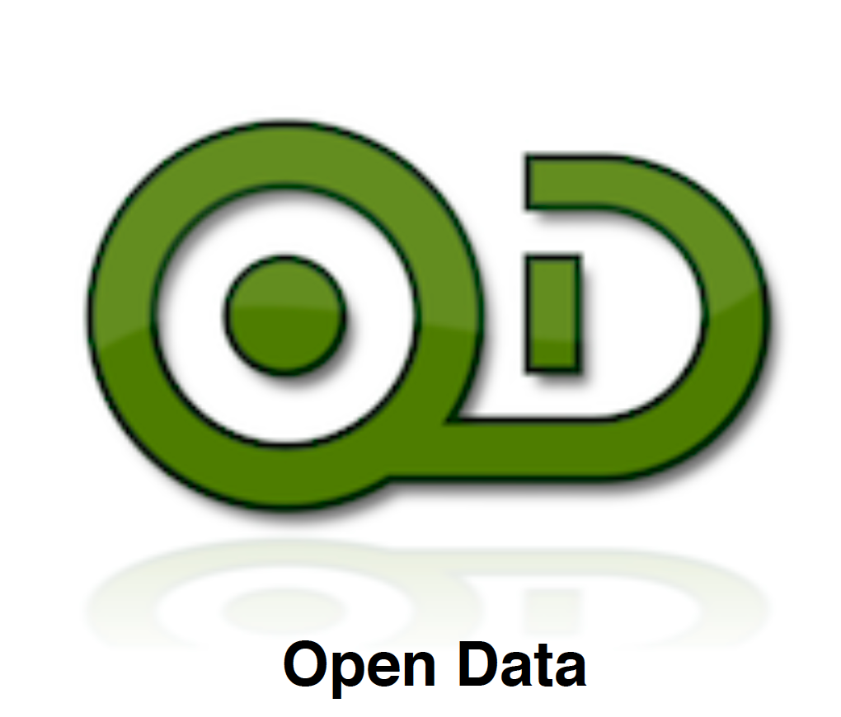
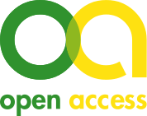
Ausprägungen – technisch/IT
open innovation
Open production:
Open source
Open hardware
Open design
Open innovation & business:
Crowdfunding
Crowdsourcing
Co-Creation
Open platforms:
Open APIs
Open data (auch OGD)
Open content
Open scholarship:
Open science
Open access
Open educational resources
Images: https://de.wikipedia.org/wiki/Open_Source#/media/File:Opensource.svg,
https://de.wikipedia.org/wiki/Open_Educational_Resources#/media/File:Global_Open_Educational_Resources_Logo.svg,
https://openclipart.org/detail/175356/open-innovation-off, https://de.wikipedia.org/wiki/Open_Access#/media/File:Open_access.svg
© (SR) Salzburg Research 2015. Certified in accordance with ISO 9001:2008.

Slide 6
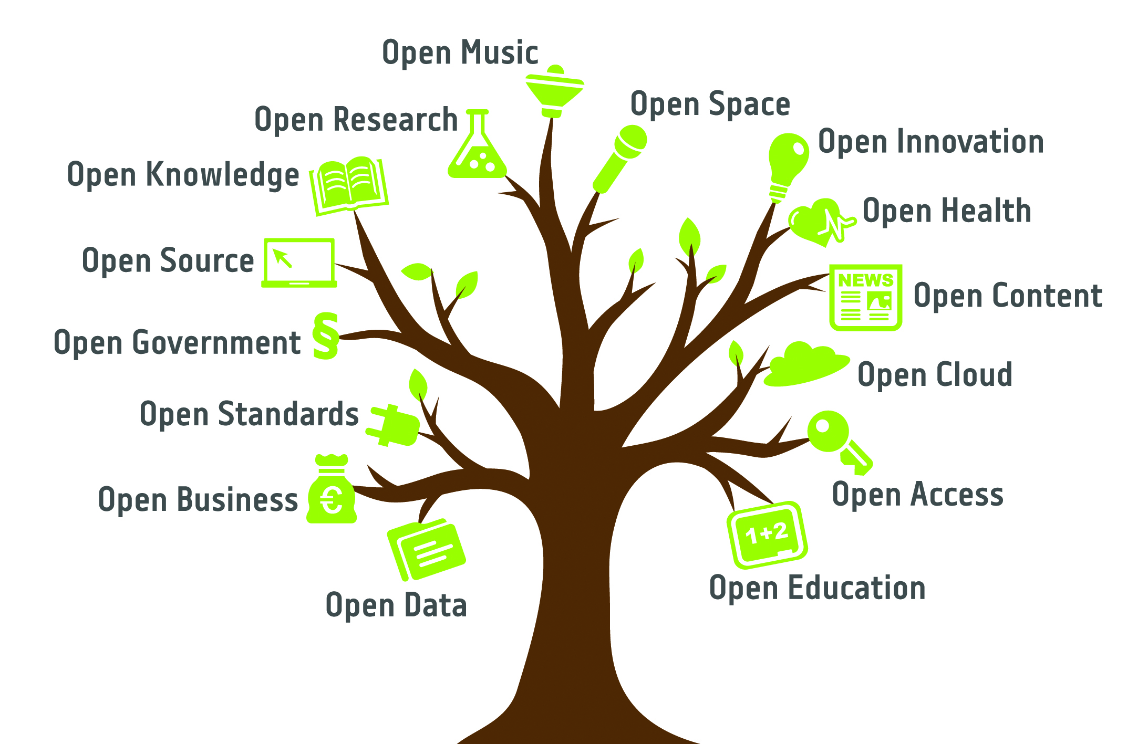
Ausprägungen – generell
© (SR) Salzburg Research 2015. Certified in accordance with ISO 9001:2008.

Slide 7

Möglichkeiten
Als User können wir nutzen und aktiv
beitragen, z.B. Content bei Wikipedia,
Software bei Linux, ...
Als Entrepreneurs können wir mit Hilfe der
Crowd neue Dienstleistungen und Produkte
gestalten
Als Unternehmen können wir uns für
Innovationen, die von den Konsumenten initiiert werden, öffnen
Als Gemeinde/Staat können wir gesammelte Daten für die Bevölkerung, für Unternehmen, usw. zur Verfügung stellen
...
https://pixabay.com/de/möglichkeit-wegweiser-option-viele-396265/
© (SR) Salzburg Research 2015. Certified in accordance with ISO 9001:2008.

Slide 8
Das Programm des 8. IT-Businesstalk
Open Source
  „Erfolgreich mit Open Source“ Thomas Kurz und Andreas Gruber, Redlink
  „Unternehmen brauchen eine Open Source Strategie“ Christian Köberl, Porsche Informatik
  „Wie Open Source Sie unterstützt, ohne dass Sie es merken“ Werner Hehenwarter, HELIUM V IT-Solutions
Open Data
  „OGD: ‚Salzburg macht auf‘ – Selbstzweck oder Nutzen für die Bürger?“ Harry Timons, Land Salzburg und Jochen Höfferer, Stadt Salzburg
  „Open Data als Businessgrundlage“ Andreas Woditschka, CEO, Co-Founder eversport
Open Innovation
  „Open Innovation – vom Hype zur gelebten Praxis“ Hannes Selhofer und Markus Lassnig, Salzburg Research
  „Co-Creation: Gemeinsam die Bank der Zukunft gestalten“ Barbora Maresova, Erste Bank
© (SR) Salzburg Research 2015. Certified in accordance with ISO 9001:2008.

Slide 9
Danke für Ihre Aufmerksamkeit
Univ.-Doz. Dr. Siegfried Reich
Salzburg Research Forschungsgesellschaft m.b.H.
Jakob-Haringer-Straße 5/III | Salzburg, Austria
Tel. +43 662 2288-211 | Fax +43 662 2288-222
siegfried.reich@salzburgresearch.at
© (SR) Salzburg Research 2015. Certified in accordance with ISO 9001:2008.

Slide 10
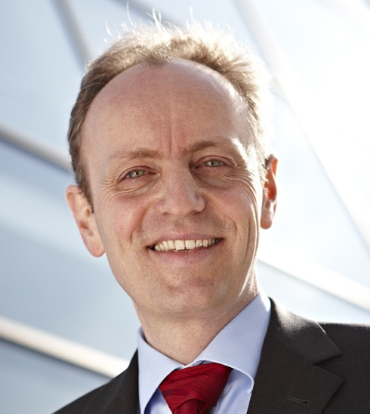
Personal Background
© (SR) Salzburg Research 2015. Certified in accordance with ISO 9001:2008.
Siegfried Reich, geboren 30.11.1967, St. Johann/Pongau
Studium der Verwaltungsinformatik an der
Johannes Kepler Universität Linz (1987-1992)
Doktoratsstudium an der Universität Wien (“De Modo Operandi: Towards the Interoperability of Workflow Information”, 1992-1995)
Post-Doc und Lecturer am Dept. of Electronics &Computer Science, University of Southampton, U.K. (1996-1999)
  Open Hypermedia Systems (protocols, middleware services, Web-integration, etc.)
  Recommender Systems on the Web (based on virtual trails)
Habilitation (venia docendi) für “Angewandte Informatik” an der Technisch-Naturwissenschaftlichen Fakultät, Universität Linz (2000)
Leitung des SunTREC (2000), Wissenschaftlicher Leiter (2002) und Geschäftsführer der Salzburg Research (seit 2003)
Honorarprofessor der Universität Salzburg (2012)

